Slide 1
Huffman coding
Team23 王領崧 107062107 李禹承 106072139

Slide 2
Outline
Huffman coding
Hardware Improvement
Architecture
Result
Conclusion

Slide 3
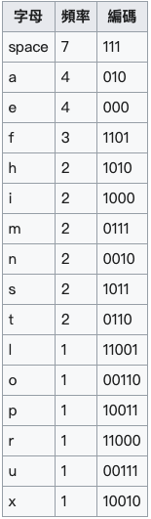
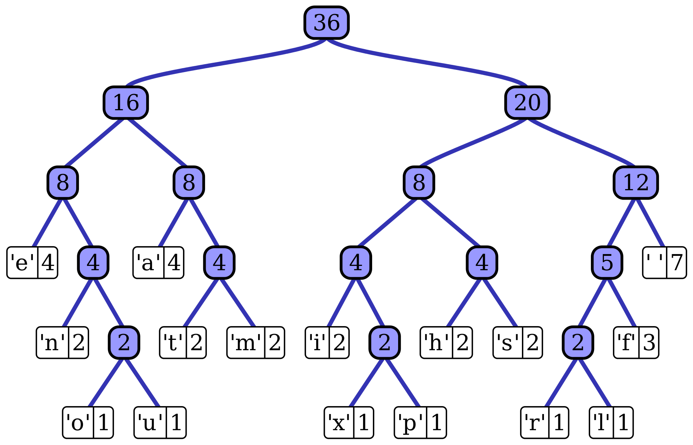
Huffman coding
無失真壓縮
容易實作

Slide 4
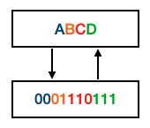
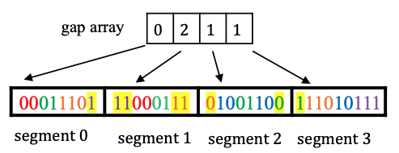
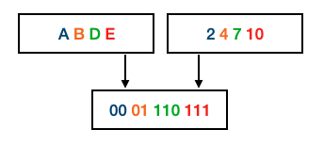
Hardware improvement
平行化 (減少執行時間)
Encode (Prefix sum)
Decode (Gap array)
Encode (Prefix sum)
Decode (Gap array)

Slide 5
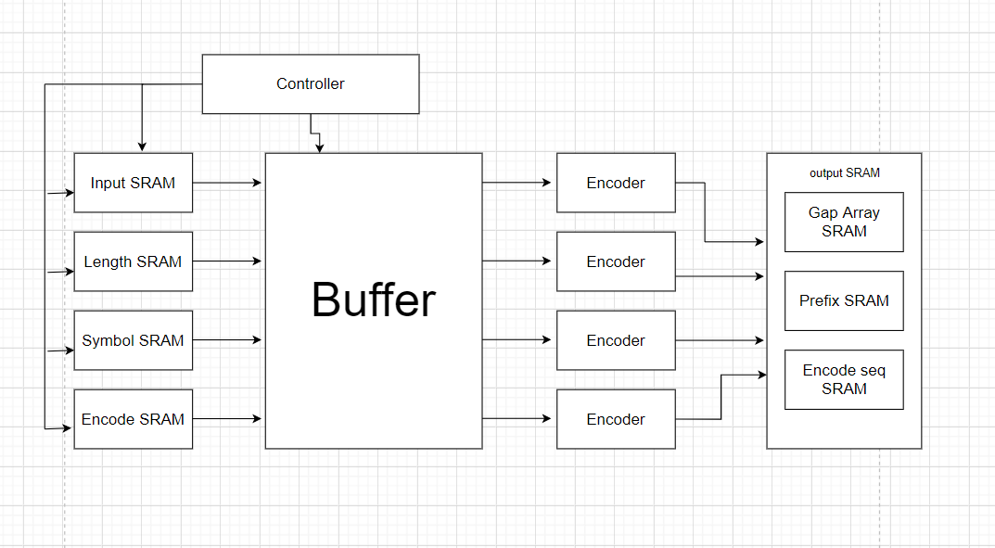
Architecture (Encode)

Slide 6
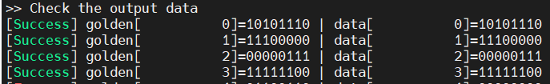
Result
Encode
在處理硬體的Prefix Sum時，沒有設計好平行化設計，導致Encoder只能處理長度為12的input sequence，不過利用前面的硬體設計，還是可以得到對的encode sequence。
Notes:
encode的實驗結果如下。

Slide 7
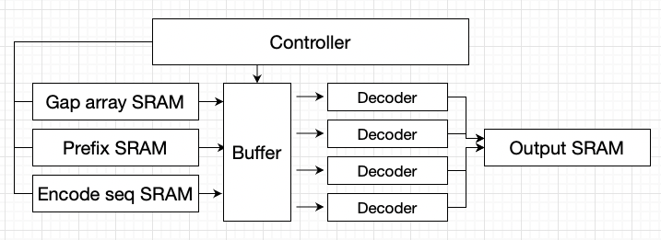
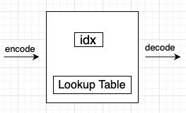
Architecture (Decode)

Slide 8
Result
Decode
PicoRV32 軟硬體 decode 的速度相差 100 - 200 倍
1個 vs 4個 decoder 的速度相差 2-3x 倍
encode length 的增加，有更大的機率發揮平行化的效果
Encode length | O(n) | Decoder | PicoRV32 soft | PicoRV32 hard
72 | 72 (cycle) | 36.25 (cycle) | 22329 | 293
176 | 176 (cycle) | 62.25 (cycle) | 51765 | 385
360 | 360 (cycle) | 119.25 (cycle) | 123815 | 675

Slide 9
Conclusion
利用 picorv32 完成簡易的壓縮 / 解壓縮器
解壓縮倍率：比單用 CPU decode 快上 100 - 200 倍
在Encode方面，利用了Prefix sum加速編碼過程
在Decode方面，利用了Gap array加速解碼過程
在設計硬體的平行化之後，會使Cycle數量減少

Slide 10
分工
王領崧：實作 Decode, PPT 製作, 整體架構討論
李禹承：實作 Encode, PPT 製作, 整體架構討論

